Slide 1
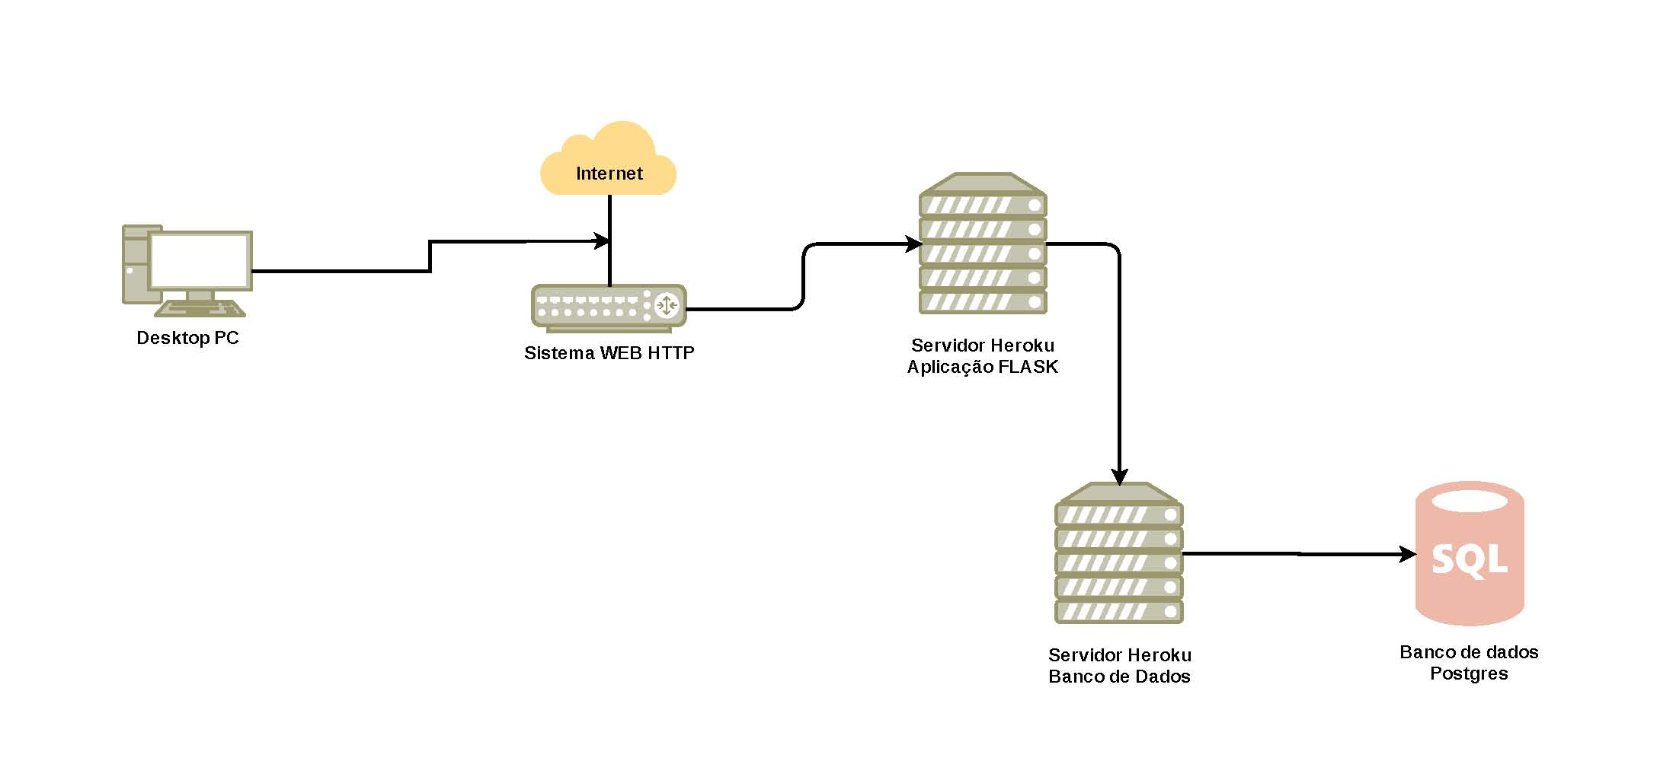
Descrição das Interfaces Externas (Atores)

